Slide 1
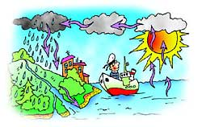
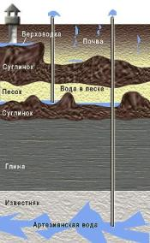
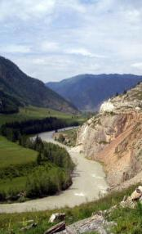
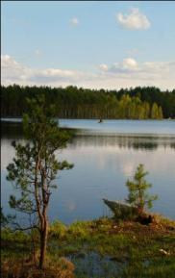
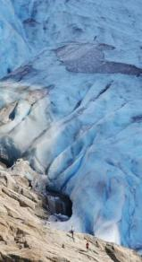
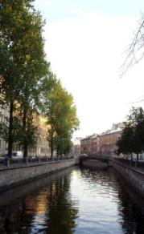
Воды суши
Подземные
воды
Искусственные
воды
Реки
Озёра
Ледники

Slide 2
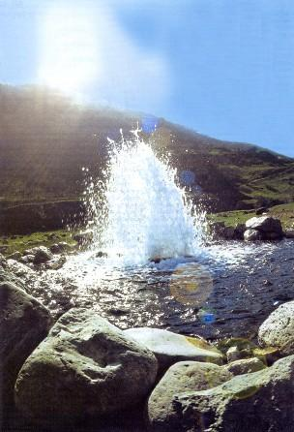
Подземные воды

Slide 3
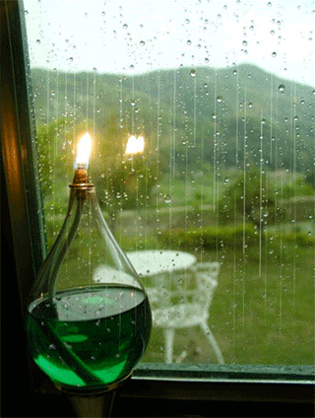
Подземные воды — воды, находящиеся в земной коре.
Как вода попала под землю?
Основной источник пополнения подземных вод – атмосферные осадки.
Вода просачивается сквозь горные породы сразу после дождя, или таяния снега, либо поступает постепенно через реки и озёра.

Slide 4
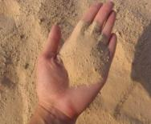
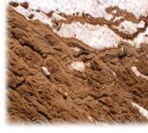
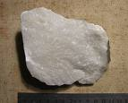
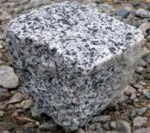
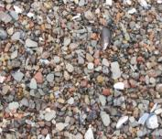
Опыт № 1.
Чтобы ответить на этот вопрос проведём следующий опыт.
Перед вами коробочки с горными породами.
Возьмите пипетку и капните воду на каждую горную породу.
Разложите коробочки на две группы.
Какой можно сделать вывод?
песок
глина
мрамор
гранит
галька

Slide 5
Горные породы и их водопроницаемость
Водопроницаемые
Водоупорные
песок
глина
галька
мрамор
гравий
гранит

Slide 6
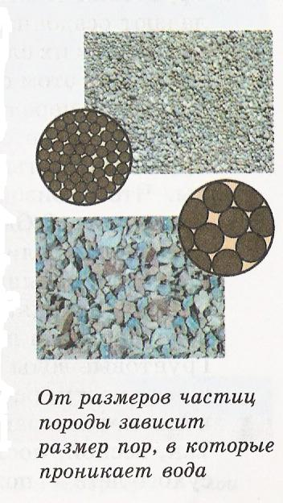
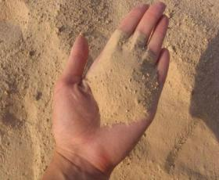
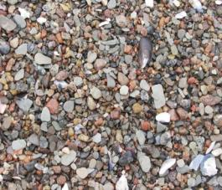
Опыт №2.
Сравните скорость просачивания воды в двух водопроницаемых породах: песке и гальке.
Что лучше пропускает воду: песок или гравий?
Через галечник вода может просочиться за сутки на 100м, через песок до 10 м

Slide 7
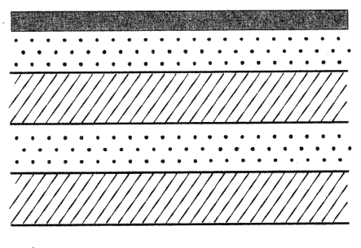
Подпишите на схеме, где располагаются водопроницаемые и водоупорные слои
Почва
Водопроницаемый
Водоупорный
Водопроницаемый
Водоупорный
Слои горных пород, поры и трещины которых заполнены подземной водой, называются водоносными.

Slide 8
По месту залегания подземные воды можно разделить на две группы: грунтовые и межпластовые.
1 группа приготовит рассказ о грунтовых водах.
2 группа приготовит рассказ о межпластовых водах.
3 группа выбирает предложения о грунтовых водах
4 группа выбирает предложения о межпластовых водах

Slide 9
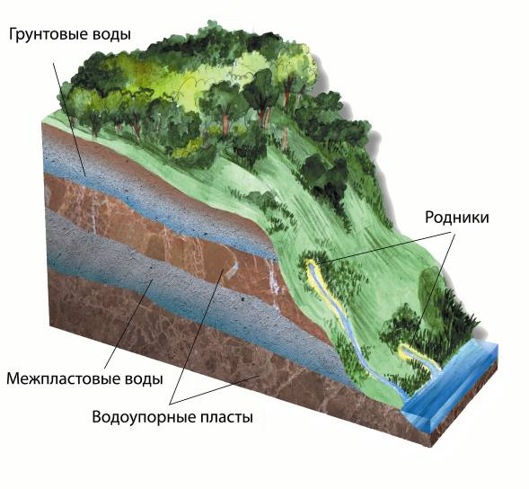
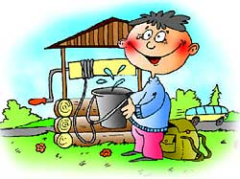
Воды, содержащиеся в водоносном слое, не прикрытом сверху водоупорными породами, называются грунтовыми.
Грунтовые
воды
Родники

Slide 10
Подземные воды, заключенные между двумя водоупорными пластами называются межпластовыми.
Межпластовые
воды

Slide 11
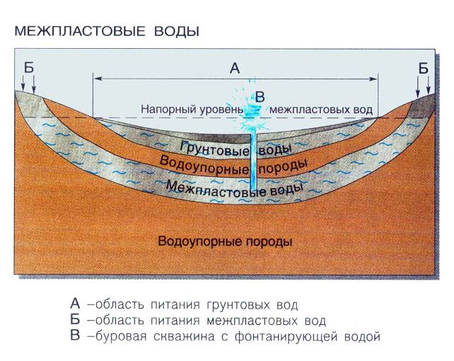
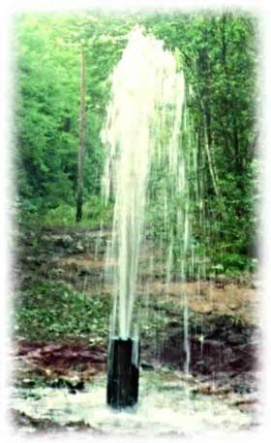
Артезианские воды - это воды, которые могут изливаться на поверхность земли (фонтанировать).
Артезианский источник

Slide 12
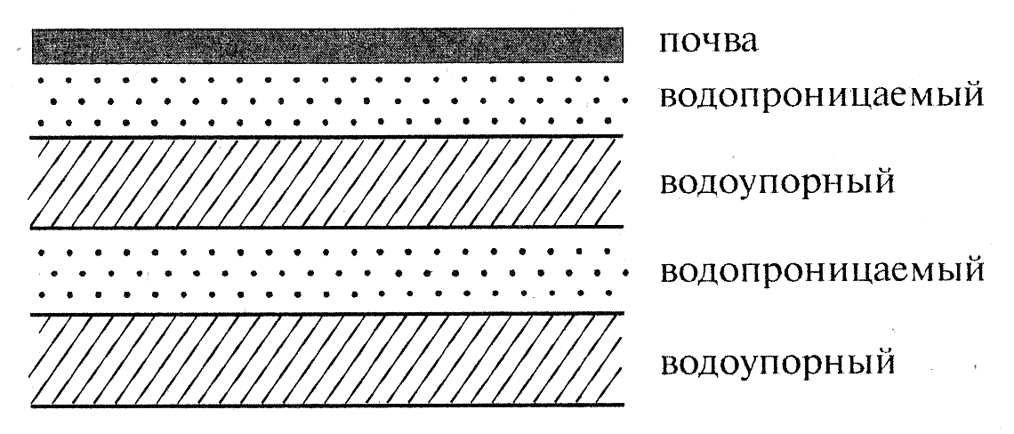
Грунтовые воды
Расположены на первом от поверхности водоупорном слое
Их уровень изменяется по сезонам года
Сильно загрязняются при просачивании сточных вод
Межпластовые воды
Находятся между двумя водоупорными слоями
Их уровень практически постоянен
Мало загрязнены
Грунтовые
Межпластовые

Slide 13
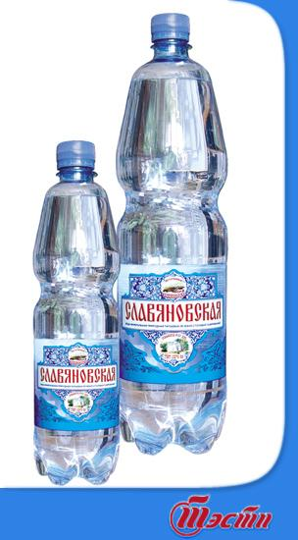
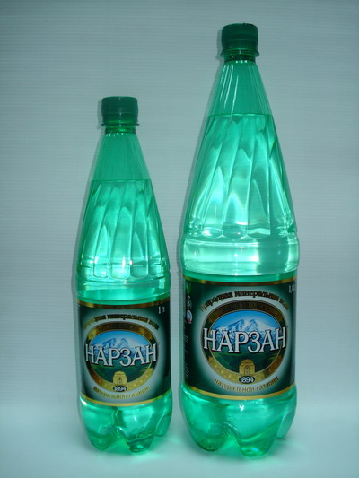
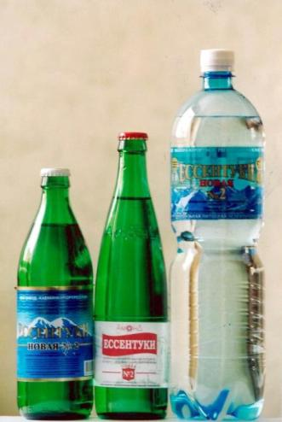
Минеральные воды – содержат растворенные минеральные вещества и газы. Свойства минеральных вод позволяют лечить некоторые болезни, поддерживать здоровье организма.

Slide 14
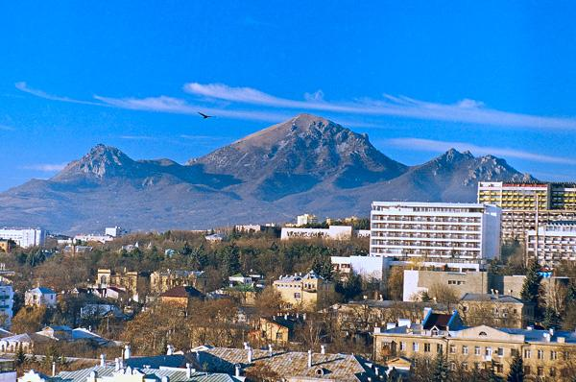
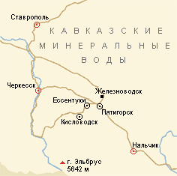
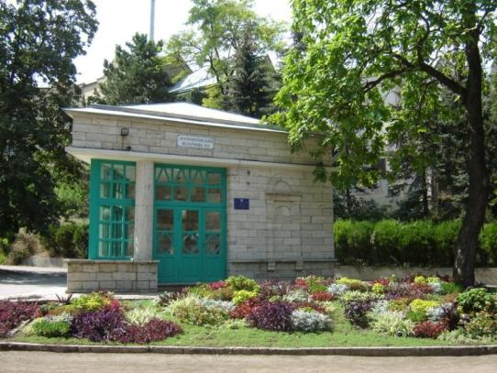
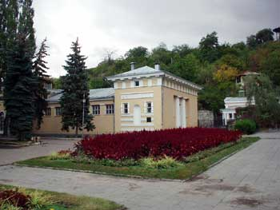
Пятигорск
Лермонтовские ванны
Парк «Цветник»

Slide 15
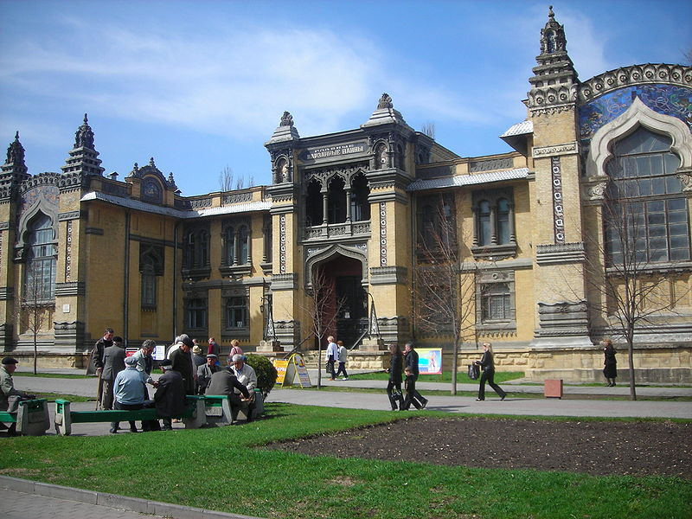
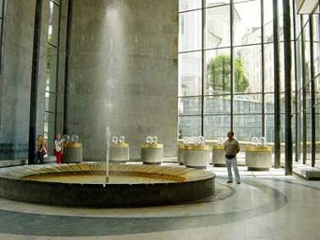
Название свое Кисловодск получил от источника, воду которого горцы называли «ачэ-сух», что означает кислая вода.

Slide 16
Наиболее известные минеральные источники

Slide 17
« ….Но в одном месте на пути наших капелек оказались залежи известняка. Им стало интересно, что там под ним, внизу. Легко подточив известняк, они проделали отверстие и оказались в пещере. Там капелькам встретилось ещё несколько ручейков, наверное, таких же любопытных, как и они. Ручейки продолжили свой путь под землёй вместе. Теперь они были похожи на настоящую подземную реку….»

Slide 18
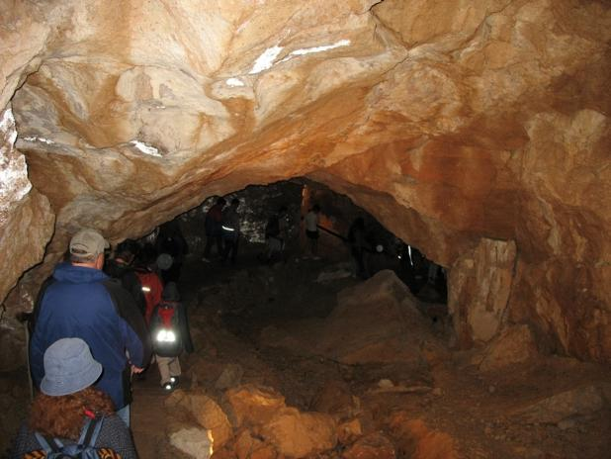
Пещерой называется естественная подземная полость в верхней толще земной коры, сообщающаяся с поверхностью земли одним или несколькими выходными отверстиями.

Slide 19
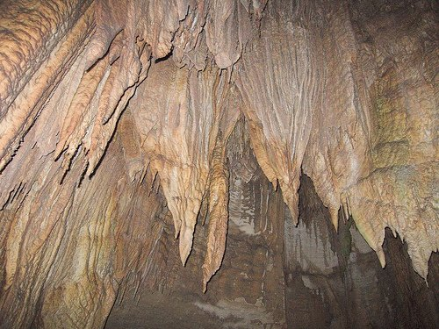

Slide 20
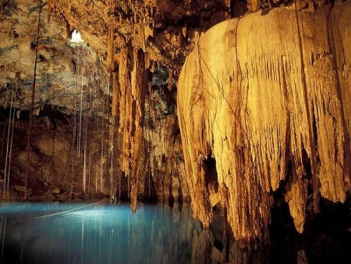
Поток известняка, ниспадающий в это подземное озеро Мексики, напоминает окаменевший водопад.

Slide 21
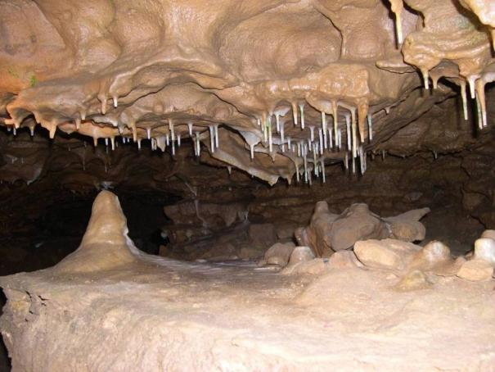
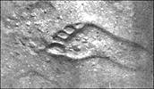
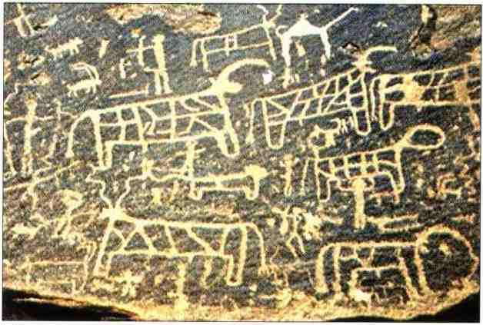

Slide 22
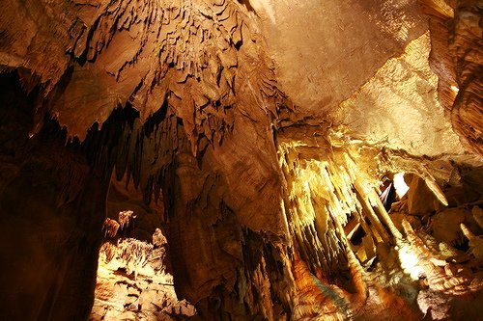
Вода хороший растворитель. Пещеры образуются вследствие растворения пород водой. Поэтому карстовые пещеры встречаются только там, где залегают растворимые породы: известняк, мрамор, доломит, мел, а также гипс и соль.

Slide 23
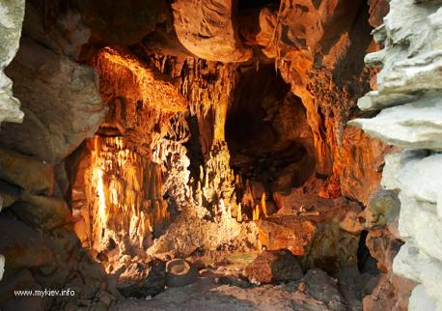
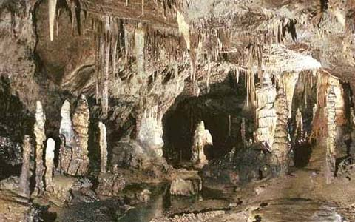
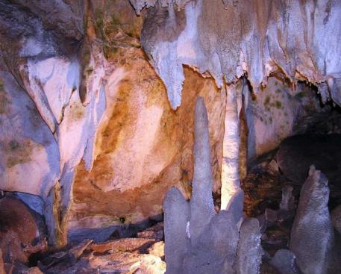
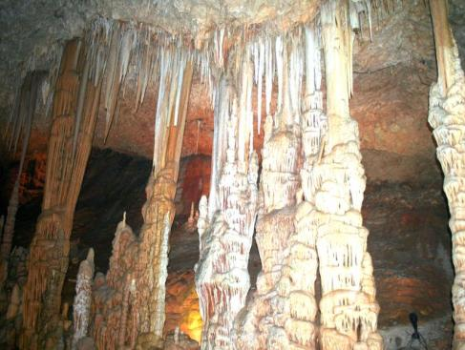

Slide 24
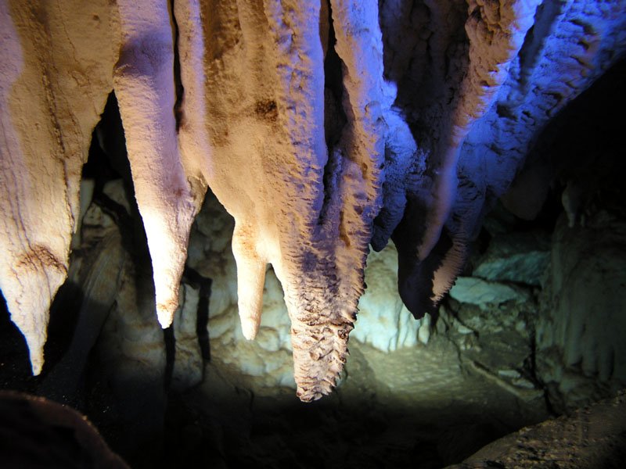
Сталактиты или капельники - своеобразные натечные образования, спускающиеся наподобие ледяных сосулек с потолка некоторых пещерах, образовавшихся в известняках.

Slide 25
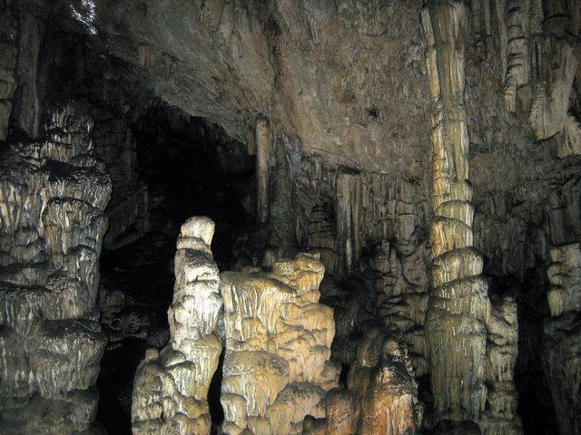
СТАЛАГМИТЫ - натечные минеральные образования (чаще известковые) в виде конусов, столбов, растущих с пола пещер и др. подземных полостей в карсте навстречу сталактитам.

Slide 26
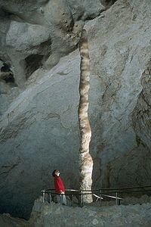
Сталагмит «Ведьмин палец» в Карлсбадской пещере, США

Slide 27
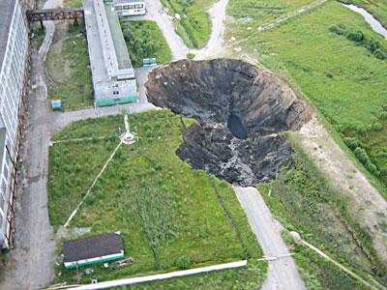
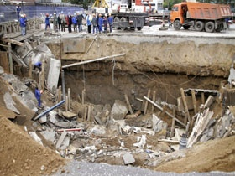
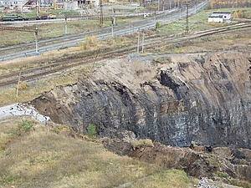
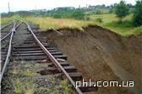

Slide 28
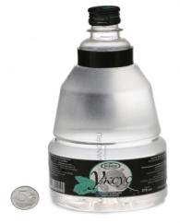
Опыт №3.
Возьмите образец и поместите его в баночку с уксусом.
известняк
Выращиваем сталактиты

Slide 29
Значение подземных вод
Водоснабжение
промышленных
предприятий
Регулируют уровень
воды в реках и озёрах
Подземные воды
Питьевое
водоснабжение
Орошение полей
Используются
в лечебных целях

Slide 30
Охрана подземных вод.
В настоящее время на всем земном шаре пробурены сотни тысяч скважин, через которые извлекается межпластовая вода, и количество ее под землей в некоторых районах уменьшается год от года.
Если грунтовые воды ежегодно пополняются и их количество остается неизменным, то межпластовые воды пополняются очень медленно, так как их накопление шло сотни и даже тысячи лет.
Подземные воды — драгоценная часть мирового запаса пресных вод. Их надо разумно использовать, расходовать экономно, не допускать загрязнения промышленными отходами.

Slide 31
Найди соответствие.
1. Водоупорные породы
2. Грунтовые воды
3. Артезианские воды
4. Подземные воды
5. Источник
6. Минеральные воды
7. Водопроницаемые породы
8. Межпластовые воды
9. Водоносный слой
Н) вода, находящаяся в земной коры.
В) горные породы, пропускающие воду
Г) горные породы, не пропускающие воду.
Е) слой, насыщенный водой
Р) подземные воды, образующие водоносный горизонт над первым от поверхности водоупорным слоем.
Ы) воды, расположенные между двумя водоупорными слоями.
Т) выход подземных вод на земную поверхность
О) подземные воды, насыщенные газами
У) самофонтанирующие подземные воды
№ термина | 1 | 2 | 3 | 4 | 5 | 6 | 7 | 8 | 9

Slide 32
Проверка
1. Водоупорные породы
2. Грунтовые воды
3. Артезианские воды
4. Подземные воды
5. Источник
6. Минеральные воды
7. Водопроницаемые породы
8. Межпластовые воды
9. Водоносный слой
Н) вода, находящаяся в земной коры.
В) горные породы, пропускающие воду
Г) горные породы, не пропускающие воду.
Е) слой, насыщенный водой
Р) подземные воды, образующие водоносный горизонт над первым от поверхности водоупорным слоем.
Ы) воды, расположенные между двумя водоупорными слоями.
Т) выход подземных вод на земную поверхность
О) подземные воды, насыщенные газами
У) самофонтанирующие подземные воды
№ термина | 1 | 2 | 3 | 4 | 5 | 6 | 7 | 8 | 9
 | Г | Р | У | Н | Т | О | В | Ы | Е

Slide 33
Релаксация
Урок понравился, узнал много нового и интересного!
Что-то понравилось, что-то нет, скучновато!
Скучно, неинтересно, ничего нового!

Slide 34
Домашнее задание
§ 29, учить определения.
Творческое задание: найти дополнительный материал о пещерах и оползнях.
Спасибо за работу!

